Slide 1
Чтение художественной литературы

Slide 2
Рассматривание и беседы по картинам

Slide 3
Инсценировки и драматизации

Slide 4
Свободная продуктивная деятельность

Slide 5
интегрированные занятия по ознакомлению с окружающим миром

Slide 6
Знакомство с видами тканей

Slide 7
Перспективный план работы с детьми на год

Slide 8
Основной этап

Slide 9
«Листья летят»

Slide 10
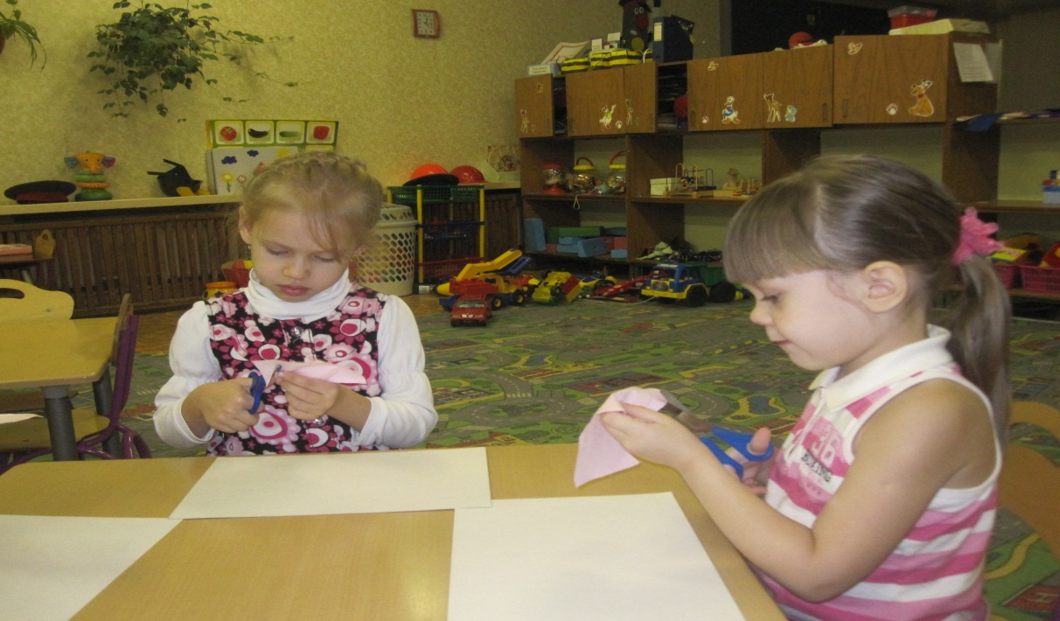
«Веселый снеговик»

Slide 11
«нарядная елочка»

Slide 12
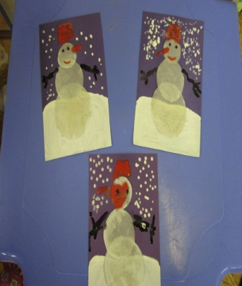
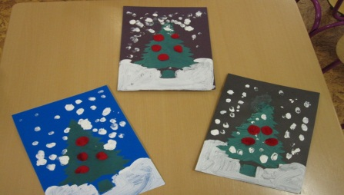
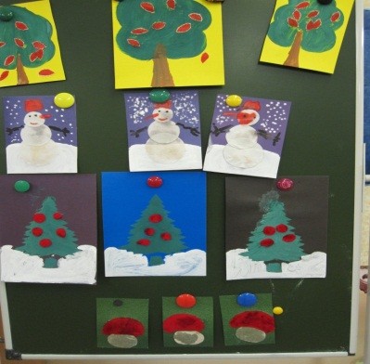
Заключительный этап

Slide 13
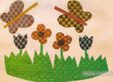
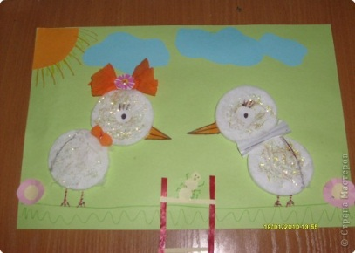
Предполагаемый результат:

Slide 14
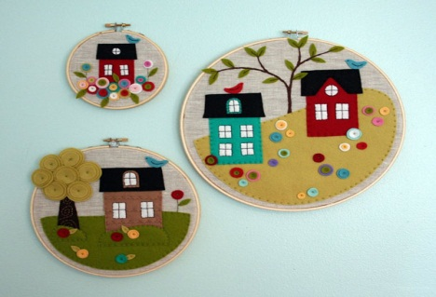
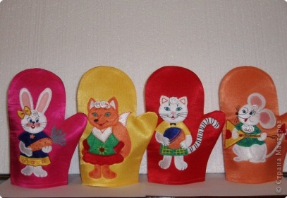
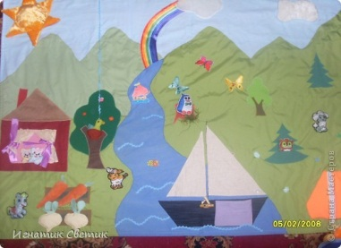
Перспектива на будущее

